Slide 1

Riset Informatika
Integrasi OWASP ZAP dan Gemini AI untuk Otomatisasi Analisis Kerentanan Website Berdasarkan Standar OWASP Top 10
Muhammad Fattah Ziidan
NPM 22081010149

Slide 2






Latar Belakang Penelitian
Peningkatan Ancaman Siber
Keterbatasan Analisis Manual
Jumlah serangan siber pada aplikasi web terus meningkat secara signifikan setiap tahunnya, menuntut mekanisme pertahanan yang lebih proaktif dan responsif.
Pengujian penetrasi manual (pentesting) membutuhkan waktu yang lama dan sumber daya ahli yang mahal, sehingga sulit untuk diterapkan pada siklus pengembangan yang cepat.

Slide 3

Rumusan Masalah
1. False Positives
Scanner otomatis seperti OWASP ZAP sering menghasilkan deteksi positif palsu yang tinggi, membingungkan pengembang.
2. Kurangnya Konteks
Laporan scanner tradisional bersifat teknis dan kaku, tanpa penjelasan kontekstual mengenai dampak bisnis.
3. Efisiensi Waktu
Memvalidasi ratusan temuan scanner secara manual menghambat produktivitas tim keamanan.

Slide 4


Solusi: Integrasi Cerdas
Menggabungkan keandalan scanning otomatis dengan kecerdasan analisis Generative AI.
OWASP ZAP: Bertugas sebagai "mata" untuk memindai kerentanan mentah pada target website.
Gemini AI: Bertugas sebagai "otak" untuk memvalidasi temuan, membuang false positive, dan menyarankan perbaikan kode.
Otomatisasi: Pelaporan instan yang mudah dipahami (human-readable).

Slide 5







Fokus OWASP Top 10
Broken Access Control
Injection
Insecure Design
Kerentanan nomor satu yang paling umum, di mana pengguna dapat mengakses data di luar izin mereka.
Termasuk SQL Injection dan XSS, di mana penyerang mengirimkan data berbahaya ke interpreter.
Fokus pada risiko yang terkait dengan cacat desain dan arsitektur sebelum implementasi kode.

Slide 6

Arsitektur Sistem
Alur data dirancang untuk efisiensi dan akurasi tinggi:
1. Target Input: URL website dimasukkan ke sistem.
2. ZAP Scan: Spidering dan Active Scanning dijalankan.
3. JSON Parsing: Hasil scan diekstrak dalam format JSON.
4. AI Processing: Prompt engineering digunakan untuk mengirim data ke Gemini API.
5. Final Report: Output analisis disajikan ke user.

Slide 7




Metodologi Penelitian
Studi Literatur
Pengembangan
Pengujian
Evaluasi
Analisis OWASP Top 10 dan API ZAP.
Integrasi skrip Python dan Gemini API.
Scanning pada lingkungan lab (DVWA).
Analisis akurasi dan performa sistem.

Slide 8
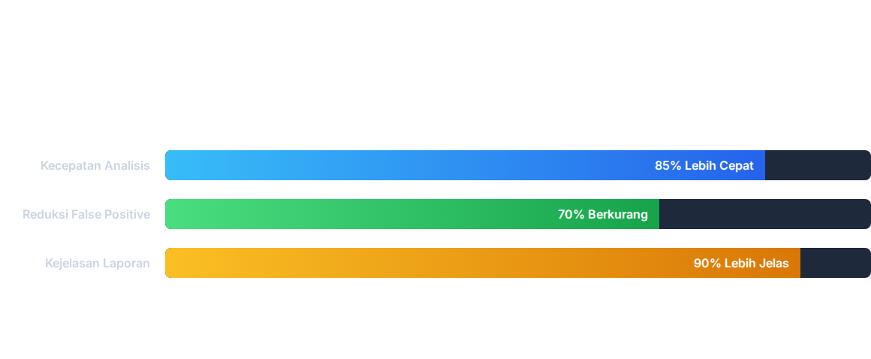
Target Luaran & Perbandingan
Estimasi peningkatan efisiensi dibandingkan metode manual.

Slide 9
Terima Kasih
Sesi Tanya Jawab

